Slide 1
4-хразрядный асинхронный вычитающий счётчик
Карпухин С20-501
Пойда с20-501

Slide 2
спецификация
Будет спроектирован 4х разрядный вычитающий счётчик на языке VHDL. Функции:
Каждый фронт сигнала CLK счётчик будет уменьшать своё значение на 1.
Начало отсчёта от 15. После 0 следует 15.
При сигнале rst осуществляется сброс счётчика до 15.

Slide 3
входнЫЕ/ВЫХОДНЫЕ ПАРАМЕТРЫ
Входные:
clk — вход синхронизации
rst — сигнал сброса
Выходные
result — значение счётчика

Slide 4
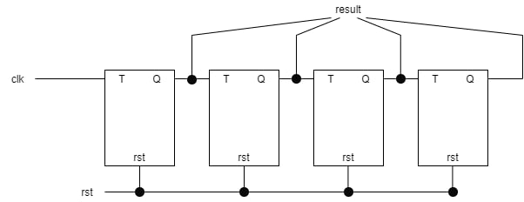
Схема

Slide 5
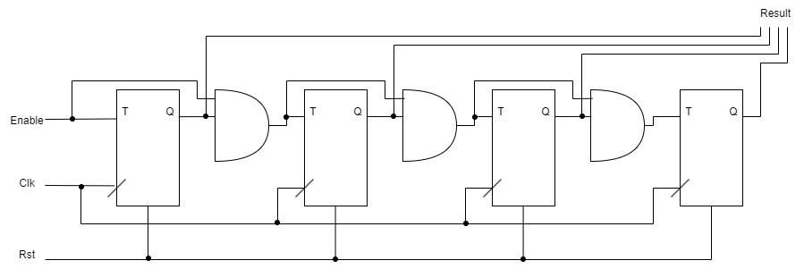
Схема

Slide 6
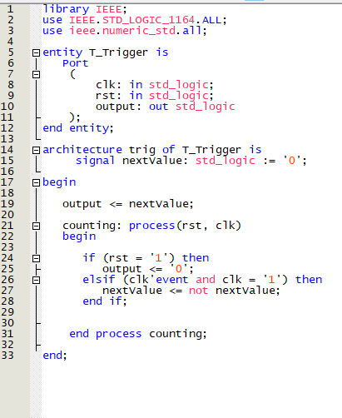
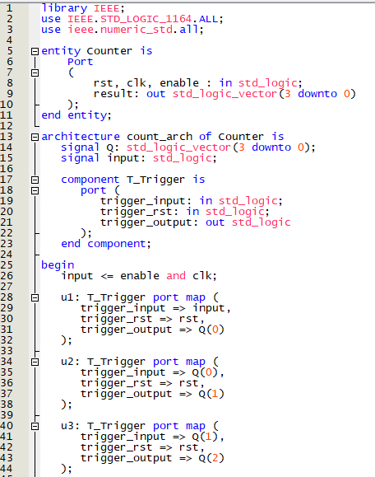
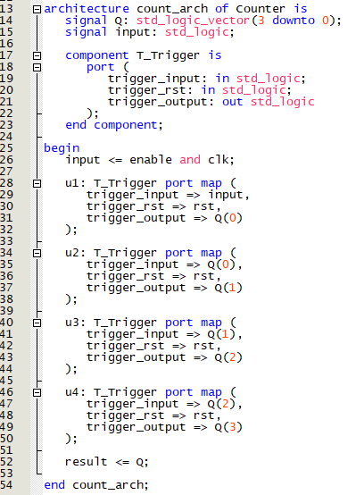
Код

Slide 7
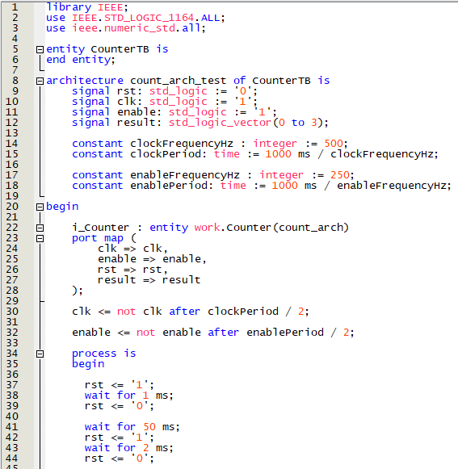
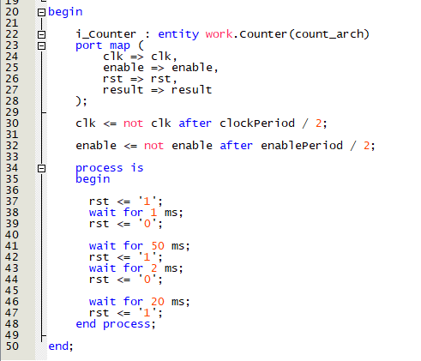
Код теста

Slide 8
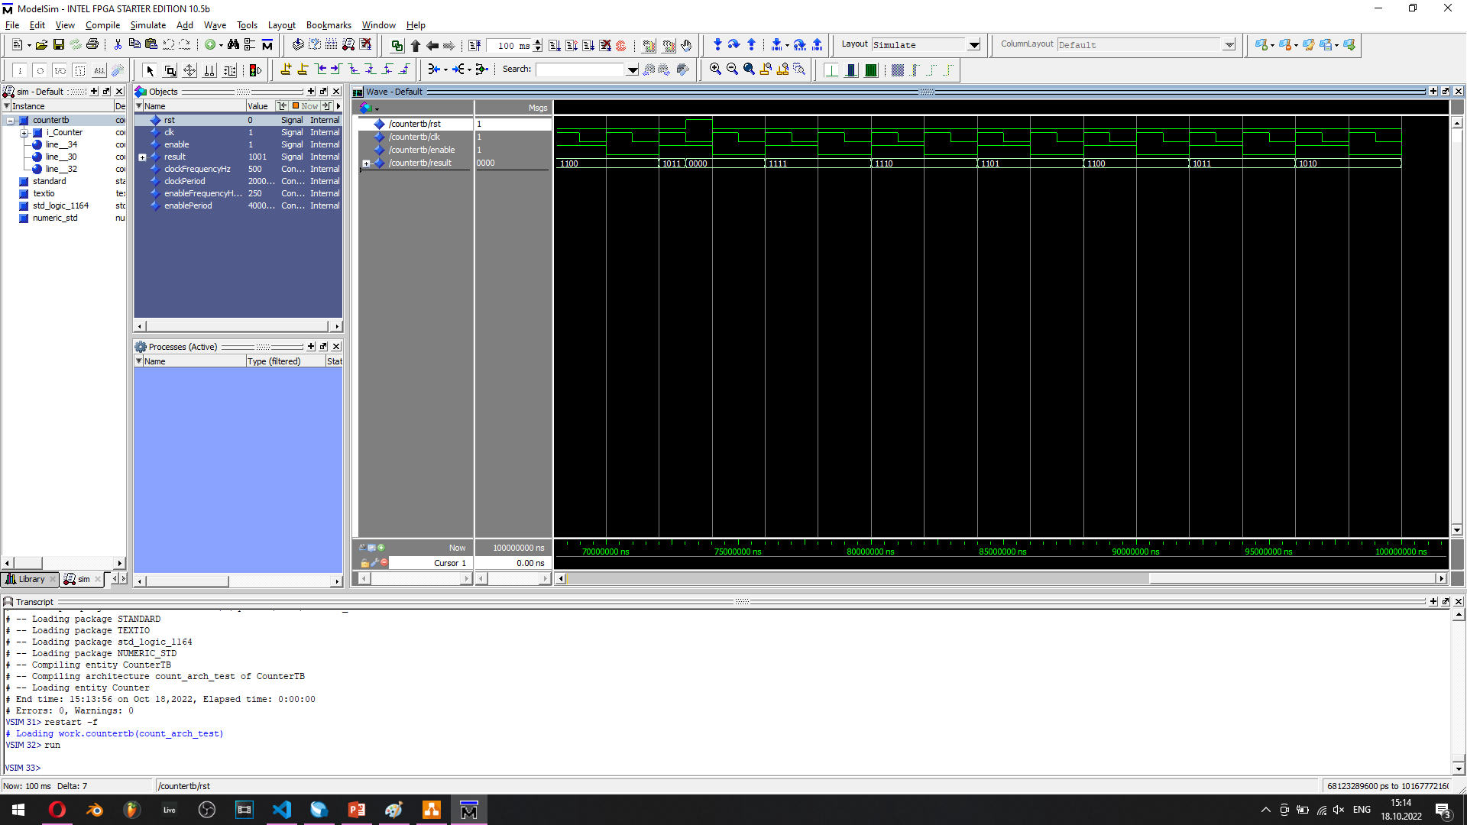
графики

Slide 9
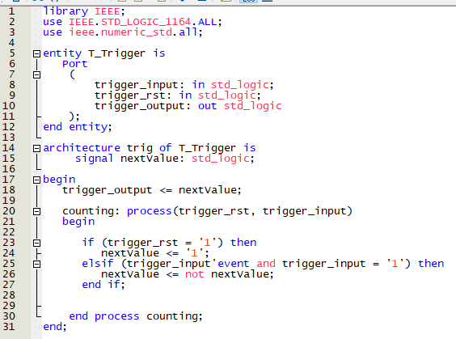
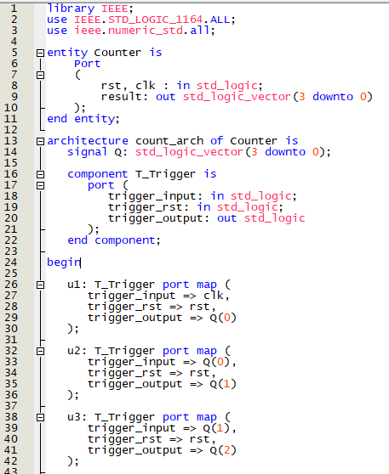
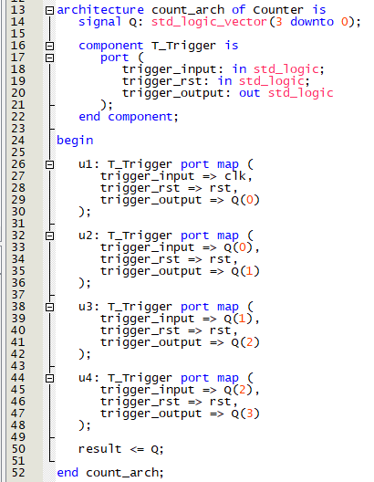
Код

Slide 10
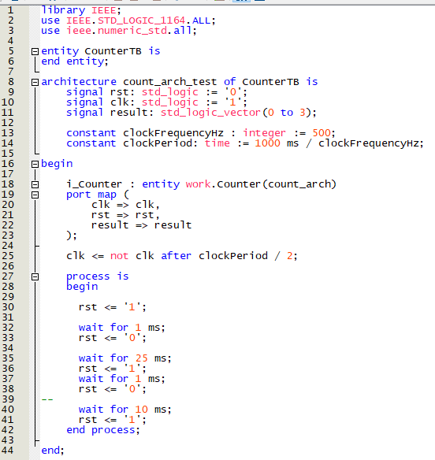
Код теста

Slide 11
графики

Slide 12
Спасибо за внимание

